Slide 1
Классный час
Подготовила и провела классный руководитель Тюменкова Надежда Олеговна

Slide 2
Крещение
Руси
при князе
Владимире

Slide 3
«Крещение дало нашим предкам высшую свободу – свободу выбора между Добром и Злом, а победа православия подарила Руси тысячелетнюю историю».
Лев Николаевич Гумилев.

Slide 4
Цели:
Образовательные – познакомить учащихся с причинами принятия христианства по византийскому образцу, первой религиозной реформой, событиями крещения Руси, методами крещения.
Развивающие - развитие творческих способностей, аналитического мышления, навыков работы с источниками и литературой, устной речи, умения аргументировать свою точку зрения, способствовать формированию умений работать с дополнительным текстом: извлекать информацию, анализировать; обобщать полученный материал, самостоятельно делать выводы; формировать умение составлять схемы.
Воспитательные - воспитание патриотизма, развитие коммуникативной культуры, умения слушать, воспитывать терпимость к другим взглядам, мнению, бережное отношение к памятникам культуры.
Основные понятия: культура, религия, язычество, христианство, православие.
Оборудование: карта “Русь в IX – XII вв. ”; иллюстративный материал; документы (отрывки из “Повести временных лет” и исторической литературы).

Slide 5
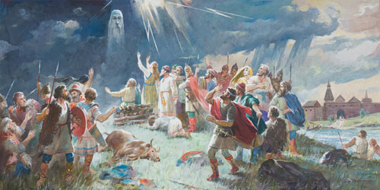
Русь языческая. Жертвоприношение Перуну.
Издавна Русь была языческой. Славяне поклонялись многим богам, лесным и водяным духам. Из-за того, что у каждого племени был свой бог – люди воевали и ругались друг с другом.

Slide 6
После Святослава на Руси стал княжить его сын Владимир. В народе его звали Владимир Красное Солнышко. При нем Русь стала христианской.

Slide 7
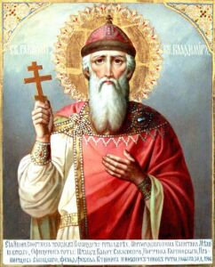
СВЯТОЙ РАВНОАПОСТОЛЬНЫЙ КНЯЗЬ ВЛАДИМИР
Князь Владимир был сыном Святослава, внуком Ольги. Красным Солнышком остался он в памяти народной, Крестителем Руси вошёл в историю, а Православная Церковь прославила его в лике святых как равноапостольного русского князя. Именно князю Владимиру Святославовичу удалось обратить древнерусский народ в христианство и сделать православие государственной религией на Руси. Владимир пришёл к христианству не сразу. Несмотря на то, что воспитывался он, как и его братья, святой равноапостольной княгиней Ольгой, христианского учения сначала не принял. Половину своей жизни он прожил хитрым, воинственным язычником и многожёнцем.
Св.равноапостольский князь Владимир.

Slide 8
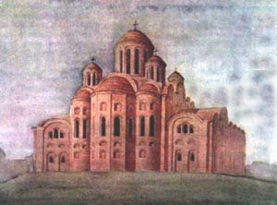
Поиск единой религии
Десятинная Киеве
тесные торговые связи с Византией, самой могущественной державой в Европе
часть населения уже была христианами ( княгиня Ольга, дружинники, купцы)
византийская церковь зависела от императора
стремление укрепить международный авторитет ( Русь – варвары для Запада)

Slide 9
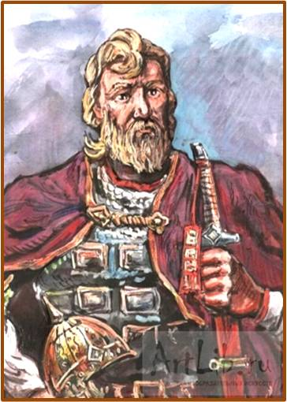
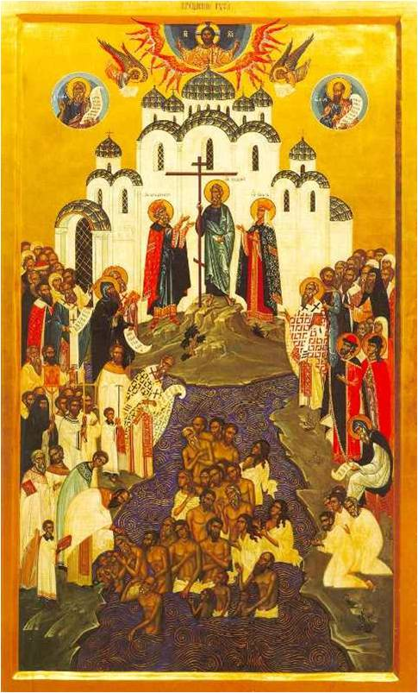
Леонтьев О.В. Князь Владимир.
Просвещенным умом великий князь понимал, что язычество никогда не сможет дать Руси того, что даст христианство. Перед Русской землей с принятием крещения открывался новый прекрасный путь.
Крещение Руси. Иконописец игумен Зинон

Slide 10
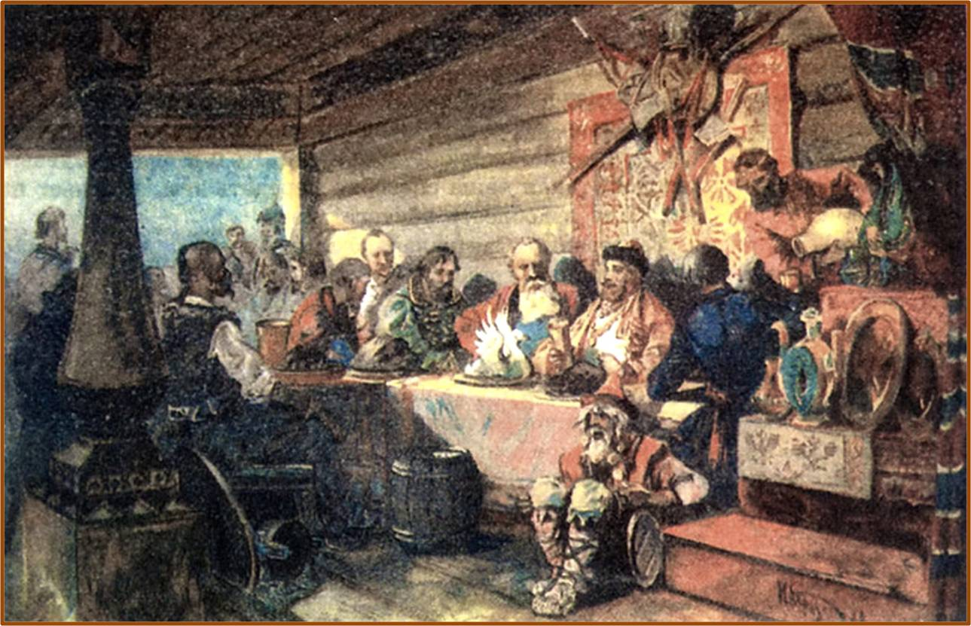
Пир у князя Владимира. Карзин Н.
И, как пишет Нестор-летописец, Владимир созвал бояр и старых мудрых людей городских и рассказал, как к нему приходили проповедники из разных стран. Сказал также о том, как удивил его грек своей проповедью о другом свете, о воскресении людей и о жизни вечной.

Slide 11
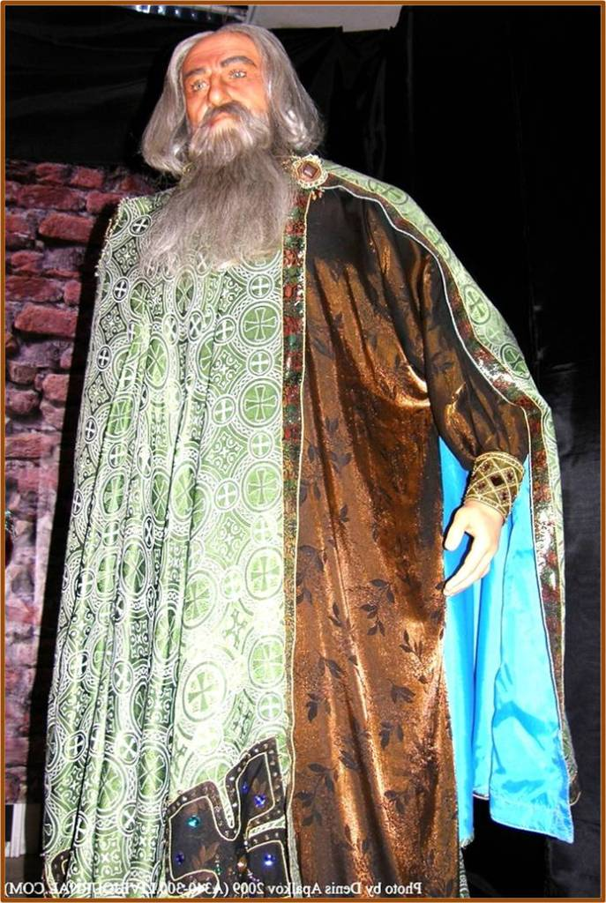
Затем Владимир послал глашатаев по всему городу сказать: «Если не придет кто на реку — будь то богатый, или бедный, или нищий, или раб — противен мне да будет!».

Slide 12
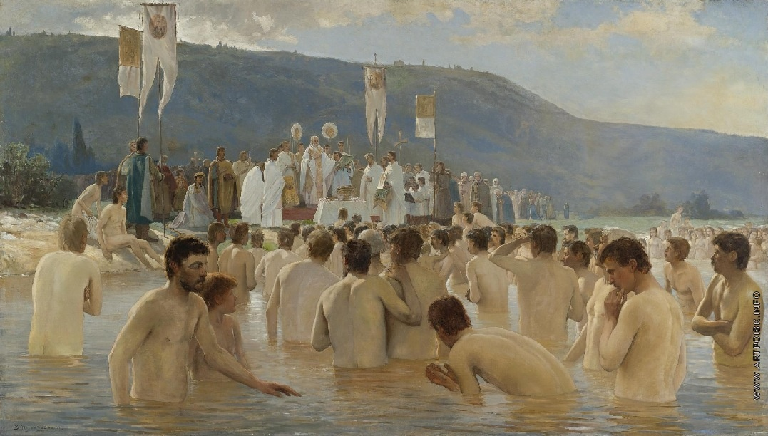
После этого князь Владимир приказал крестить весь народ в водах Днепра и других рек.

Slide 13
Духовенство крестило киевских людей в водах Днепра и (или) Почайны. Князь во время крещения своего народа вознёс следующую молитву:
Боже великий, сотворивый небо и землю! При́зри на новыя люди сия и даждь им, Господи, уведети Тебе, истиннаго Бога, якоже уведеша Тя страны христианския, и утверди в них веру праву и несовратну, и мне помози, Господи, на супротивнаго врага, да надеяся на Тя и Твою державу, побежю козни его!

Slide 14
Значение принятия христианства
было заключено множество договоров с правителями разных стран: -- Стефан I (король Венгрии),
- Болеслав 1 Храбрый (король Польши),
- Болеслав II (король Чехии),
- Сильвестр II (папа римский),
- Василий II (император Византии).
усиление власти князя как верховного правителя
«Всякая душа да будет покорна высшим властям, ибо нет власти не от Бога; существующие же власти от Бога установлены. Посему противящиеся власти противятся Божию установлению…» Библия.

Slide 15
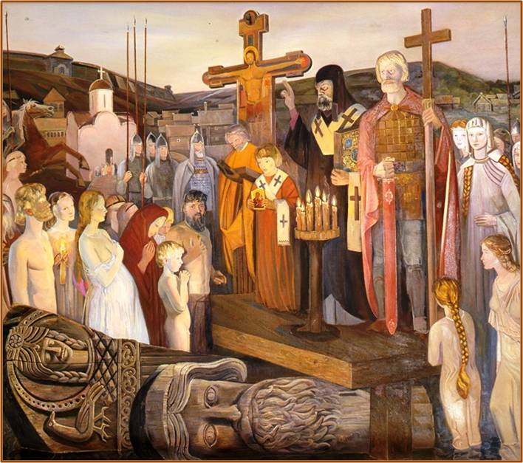
После Киева крещение стало совершаться и в других русских городах.
Мартынов Н.У. Крещение Руси.

Slide 16
После крещения киевлян князь Владимир приказал тотчас воздвигать по всему городу церкви.
Причем храмы ставили на тех местах, где раньше были кумиры.
План Древнего Киева

Slide 17
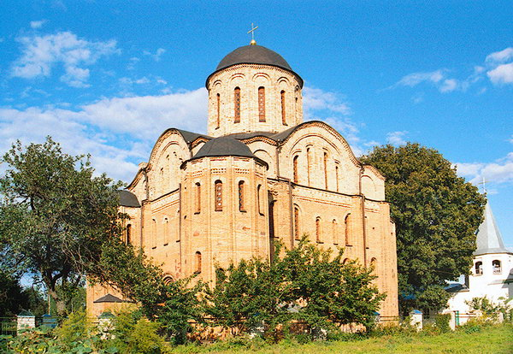
В Киеве, на том самом месте, где стоял знаменитый Перун, князь приказал построить храм Святого Василия.

Slide 18
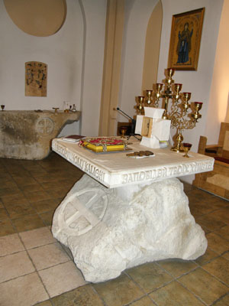
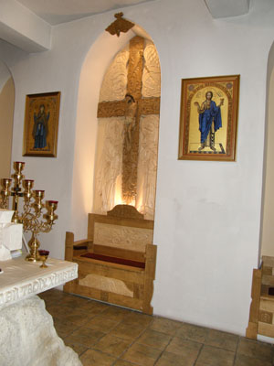
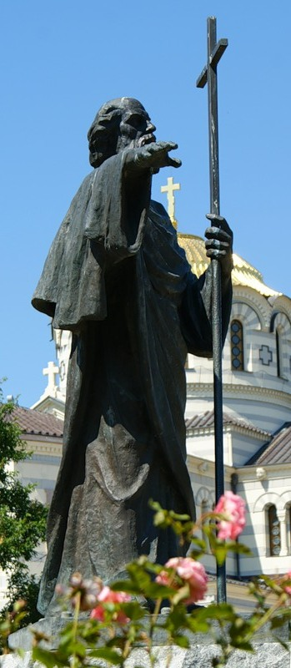
В 994-996 годах храм был построен, и князь Владимир отдал туда святые мощи, кресты и сосуды, которые он привёз из Херсонеса.

Slide 19
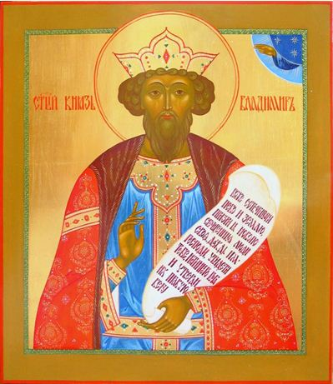
Для просвещения народа Владимир приказал создавать училища. Так было положено начало русского просвещения, образования детей.

Slide 20
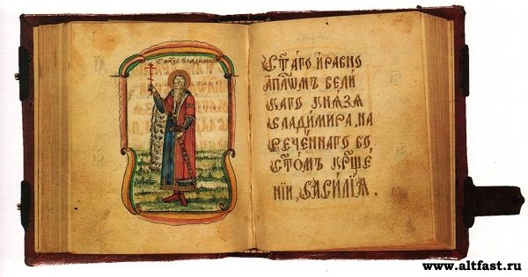
Теперь просвещение и распространение грамотности стало Государственно-церковным делом. В училищах отроки получали обучение книжное, это значит, что их не просто учили читать и писать, но обучали Премудрости Божией.

Slide 21
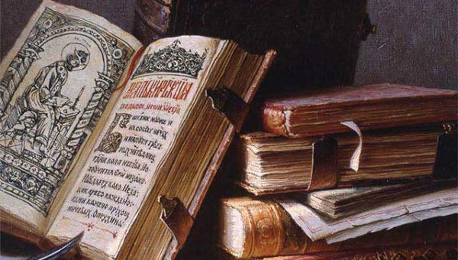
Эта Премудрость хранилась в церковных книгах, других книг тогда не было. Поэтому слова «книжное, книга» относились только к церковным книгам. И, обучаясь, отроки, прежде всего, постигали Евангелие. Изначально слово «просвещение» и означало «просвещение светом Евангелия».

Slide 22
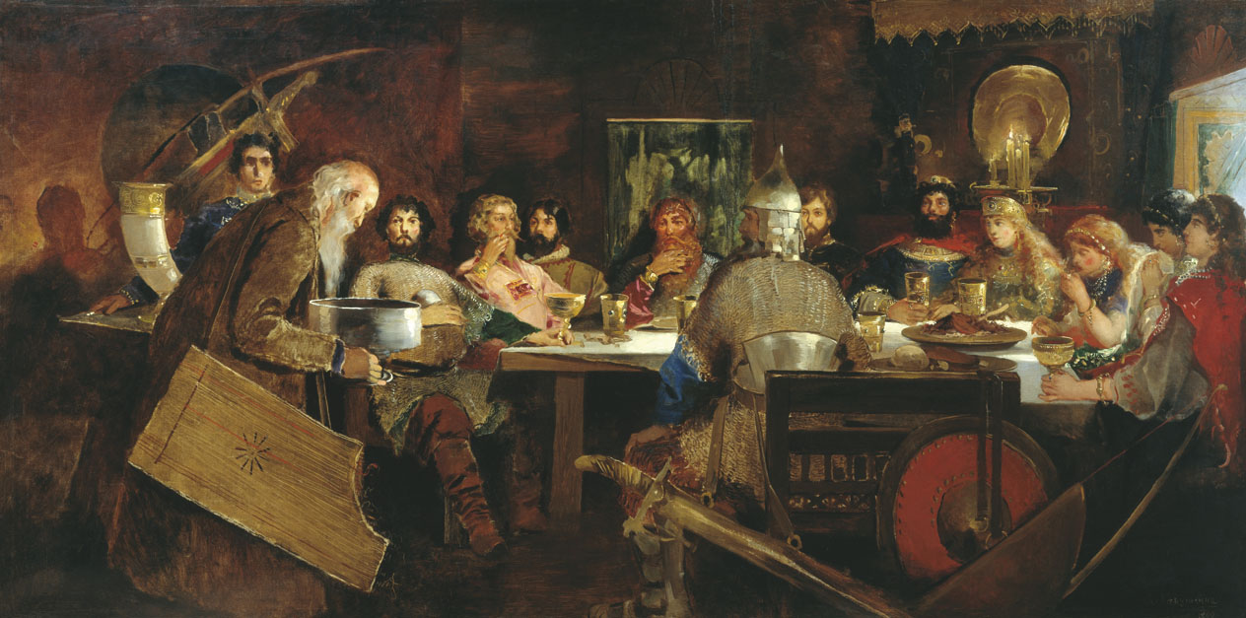
На широком княжеском дворе стали устраивать по праздникам угощения для всего народа, а для больных по домам развозили хлеб, мясо, мёд и другие продукты. По распоряжению Владимира трапезы для голодных устраивались не только в Киеве, но и в других городах и деревнях.

Slide 23
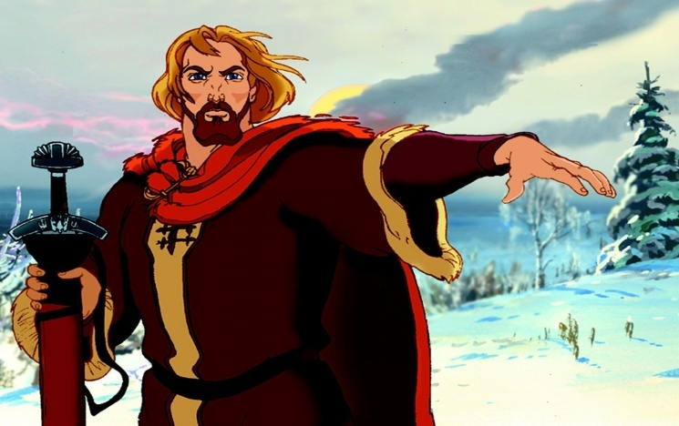
Заповеди Святого писания:
Не убий
Не укради
Не обманывай
Не будь завистлив
Почитай родителей своих
Люби ближнего своего. Поступай с людьми так, как хочешь, чтобы поступали с тобой.
Просящему у тебя – дай.

Slide 24
Источники:
История религиозных культур А.В.Бородиной
http://yandex.ru/yandsearch?text
http://www.ru-news.ru/art_desc.php?aid=849
http://www.bibliotekar.ru/rusHristianstvo/5.htm
http://images.yandex.ru/yandsearch?text
http://hiztory.ru/rus/knyaz-vladimir.html
http://www.coolreferat.com

